Slide 1

Snake Game
Курсовой проект по цифровой логике и ассемблеру
25946 группа Баландин Константин Адуев Егор Шевченко Андрей
НГУ · КУРСОВОЙ ПРОЕКТ

Slide 2

Описание проекта
Мы реализовали классическую игру Snake в рамках курсового проекта, разделив систему на аппаратную и программную части. Цель — продемонстрировать взаимодействие процессора с периферией на уровне логических схем.
Hardware — Logisim
Цифровые схемы: дисплей 16×16, обработка ввода с клавиатуры, управление игровыми объектами
Software — Assembler CMD8
Программа для процессора CDM-8 Mark 4: логика движения змеи, генерация яблок, чтение ввода

Slide 3
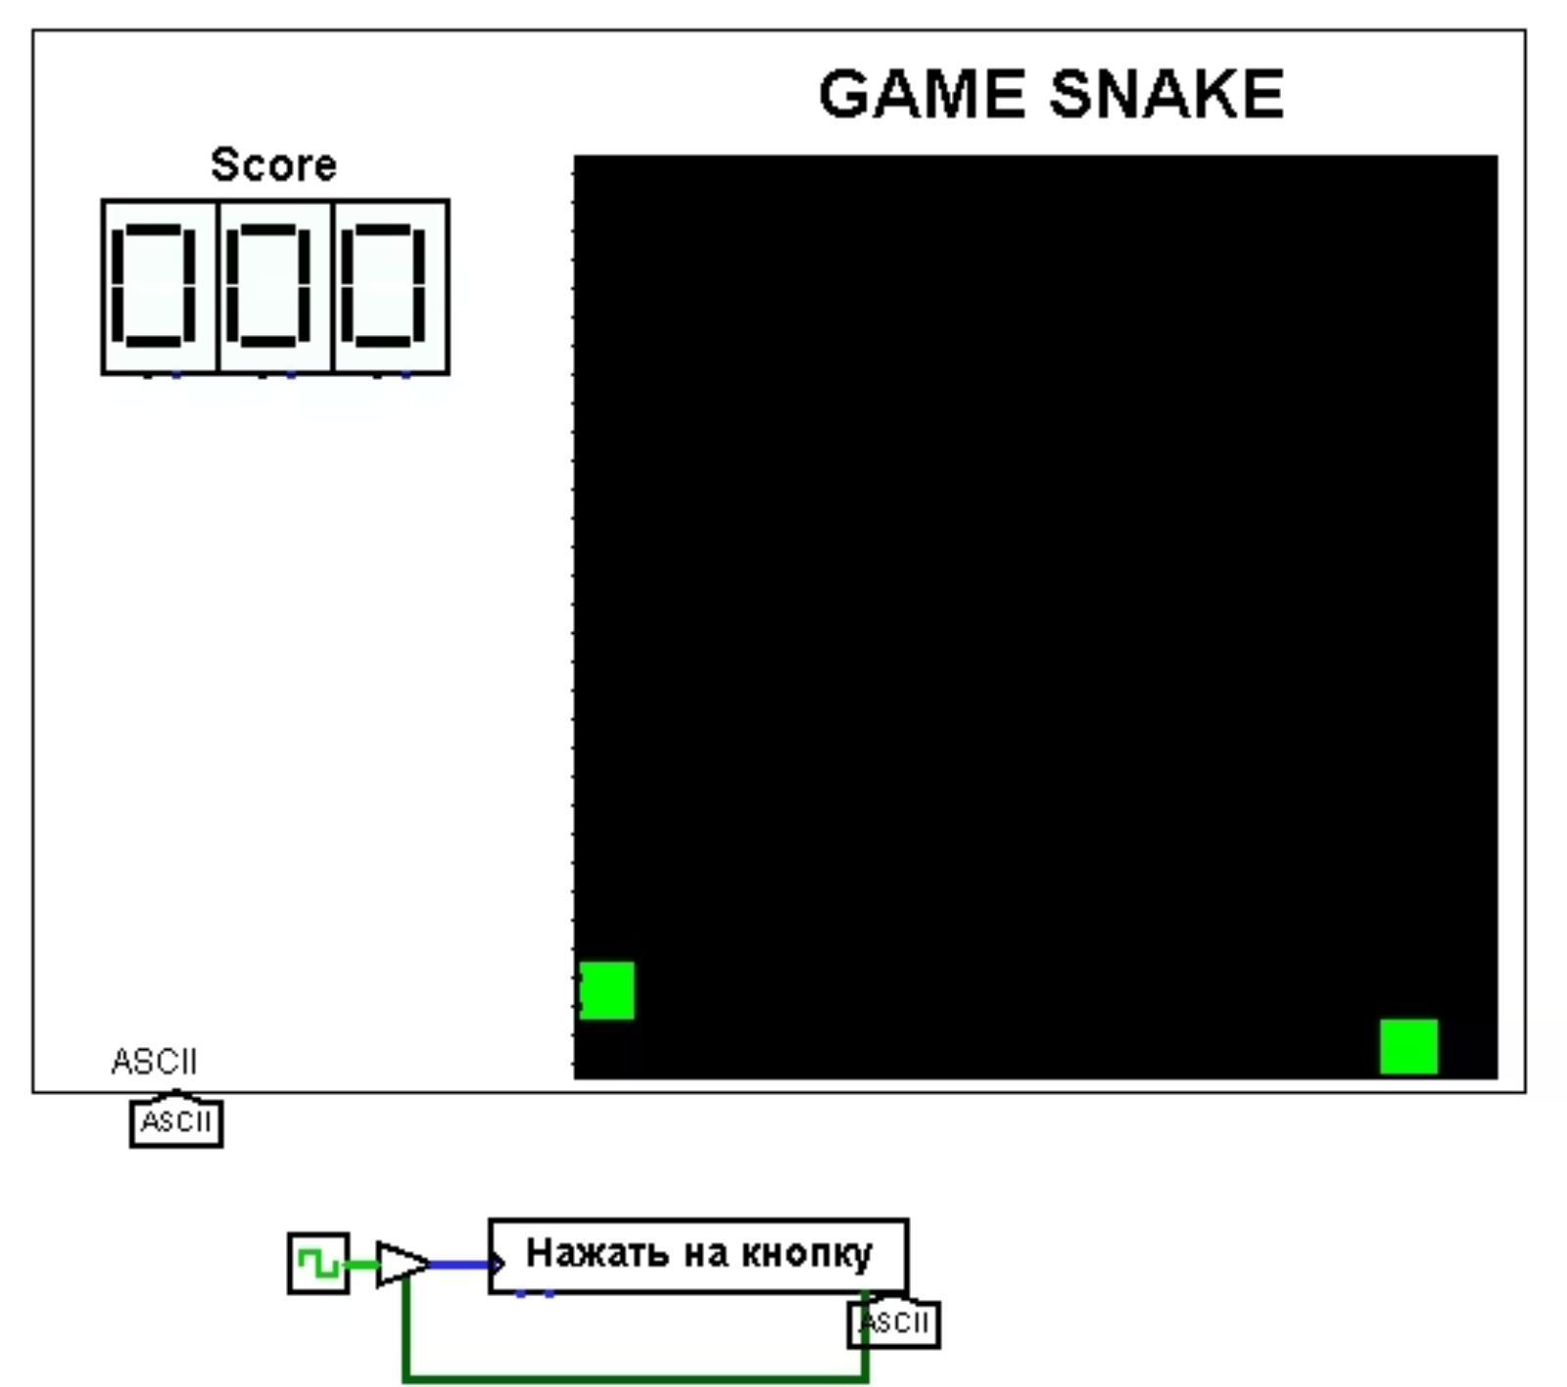
Главный экран
Дисплей 16×16 пикселей
Игровое поле реализовано как матрица 16×16 пикселей. На экране отображаются:
Змея — цепочка светящихся пикселей, управляемая игроком
Яблоко — цель, которую нужно поймать для роста змеи
Счётчик — количество съеденных яблок в реальном времени
Кнопка активации — включает клавиатуру для управления направлением

Slide 4





Архитектура аппаратной части
Проект состоит из пяти основных взаимосвязанных схем в Logisim. Каждая отвечает за свой уровень: от управления игрой до физического подключения процессора.
Game
Movement
DataScreen
Центральный модуль: координирует все компоненты, управляет состоянием игры
Вычисляет новые координаты головы и хвоста змеи каждый такт
Рендеринг игрового поля на матрице 16×16 пикселей
Keyboard
CDM-8
Обработка нажатий клавиш и передача направления процессору
Интерфейс подключения процессора CDM-8 Mark 4 к схемам Logisim

Slide 5
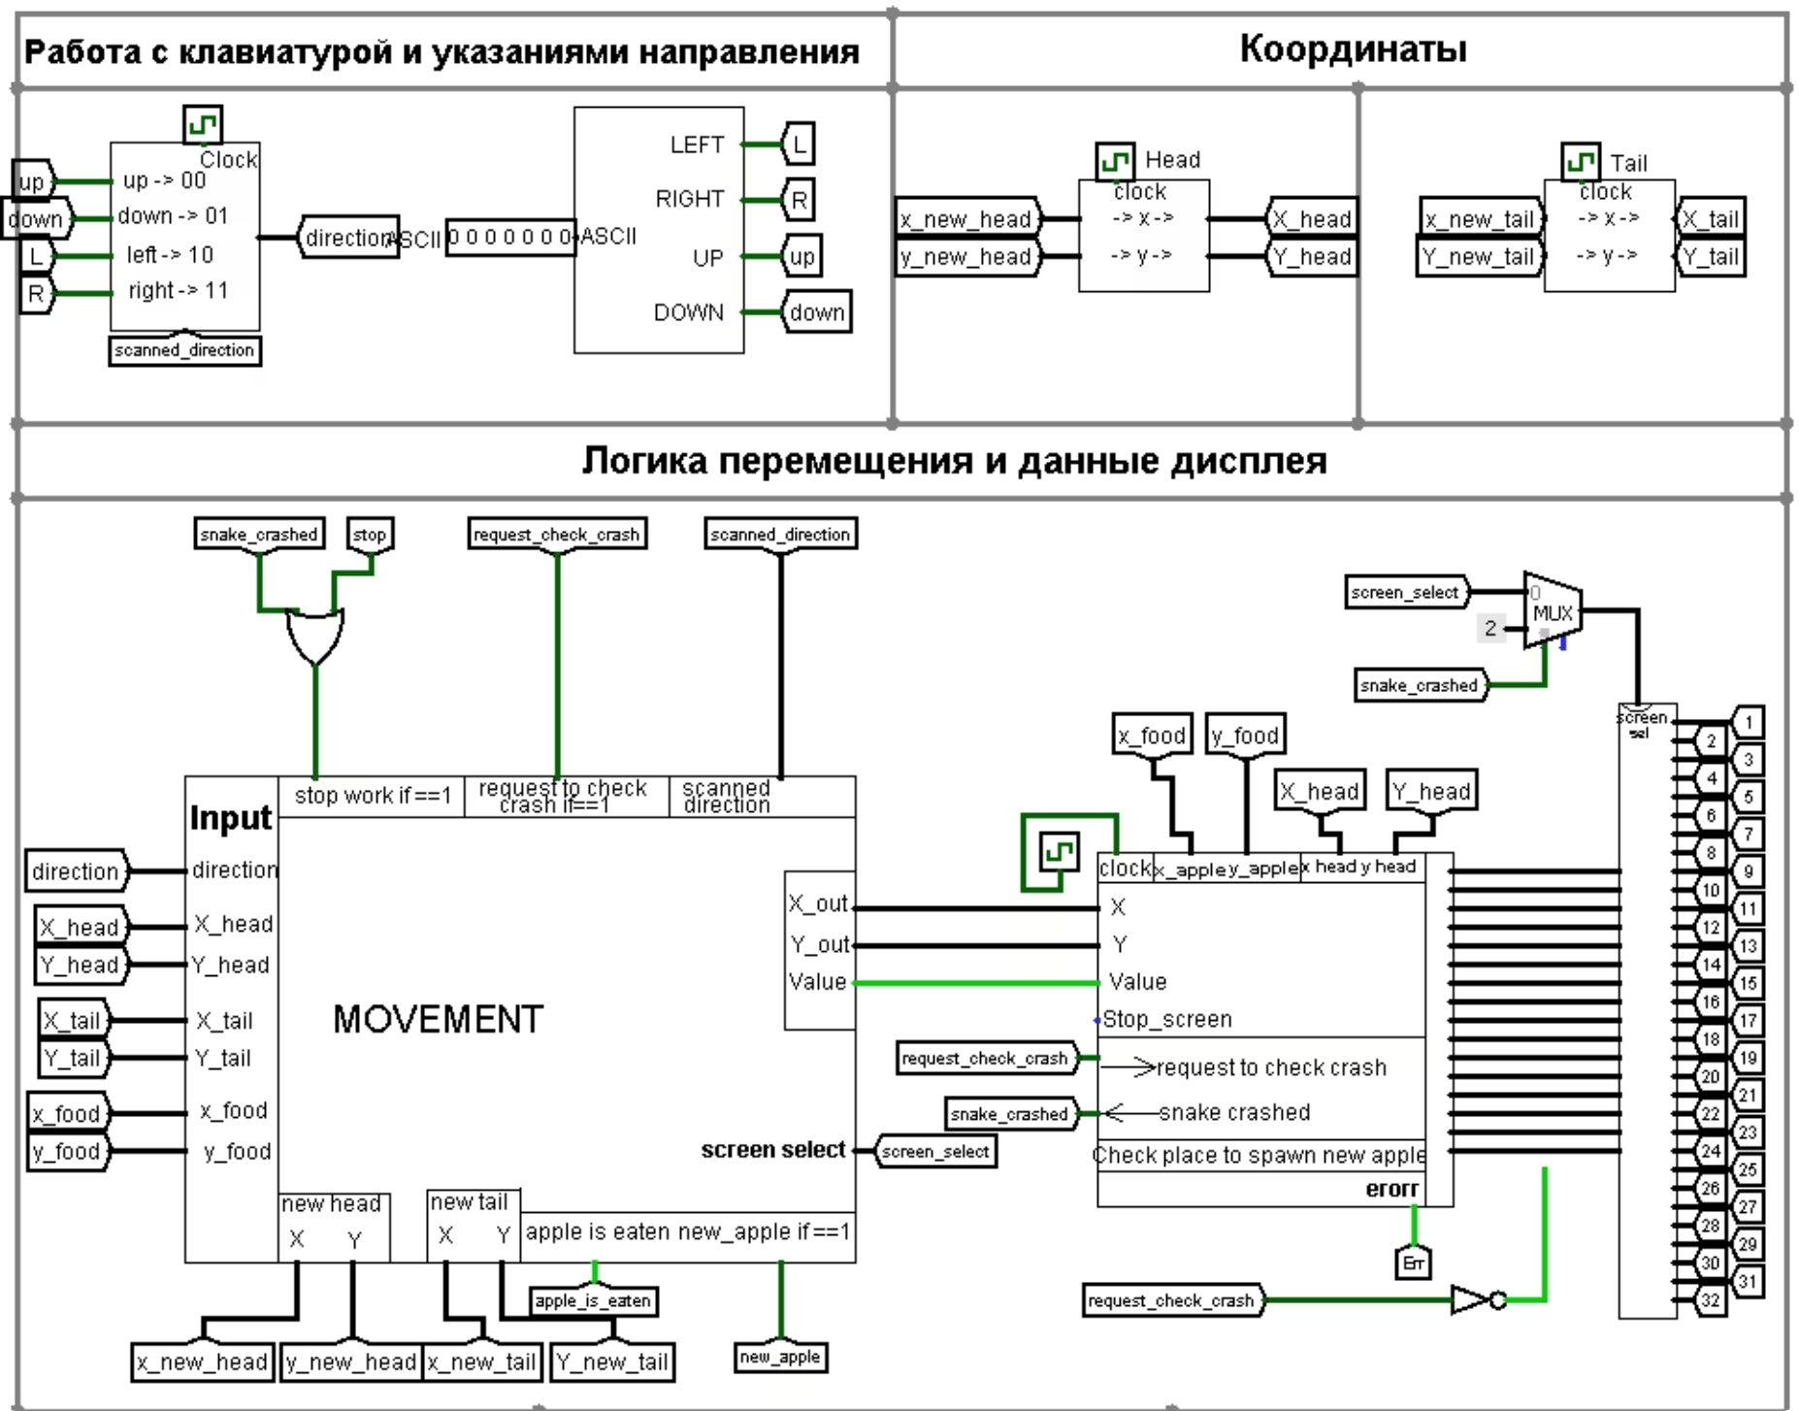
Схема Game
Центральный модуль игры
Схема Game — главный координатор всей системы. Она связывает воедино:
Модуль движения змеи (Movement)
Дисплей (DataScreen) для отрисовки кадра
Обработчик ввода (Keyboard)
Процессор CDM-8 для выполнения игровой логики
Модуль также отслеживает столкновения и управляет общим состоянием игры.

Slide 6
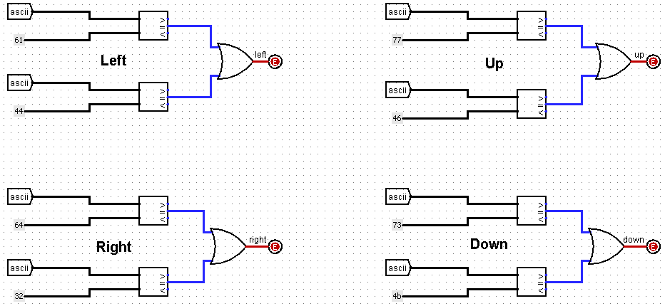
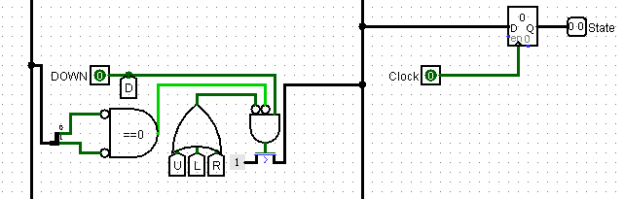

Схемы управления клавиатурой
Модуль EditKeyboardKeys
Модуль фильтрации ввода – защищает от разворота змейки на 180°
На вход мы получаем новое направление от Keyboard +
текущее направление из регистра State.
Сравниваем новое направление с противоположным
текущему – если совпадает, значит нажатие
игнорируем: змейка идёт вправо - нажатие влево не проходит.
В случае корректного направления – сохраняется в регистр State и
передается в модуль Movement.
Модуль Keyboard
Принимает ASCII-код нажатой клавиши
Распознаёт W/w, A/a, S/s, D/d (строчные и заглавные)
На выходе - 2-битный код направления:
00 = вверх, 01 = влево, 10 = вниз, 11 = вправо

Slide 7
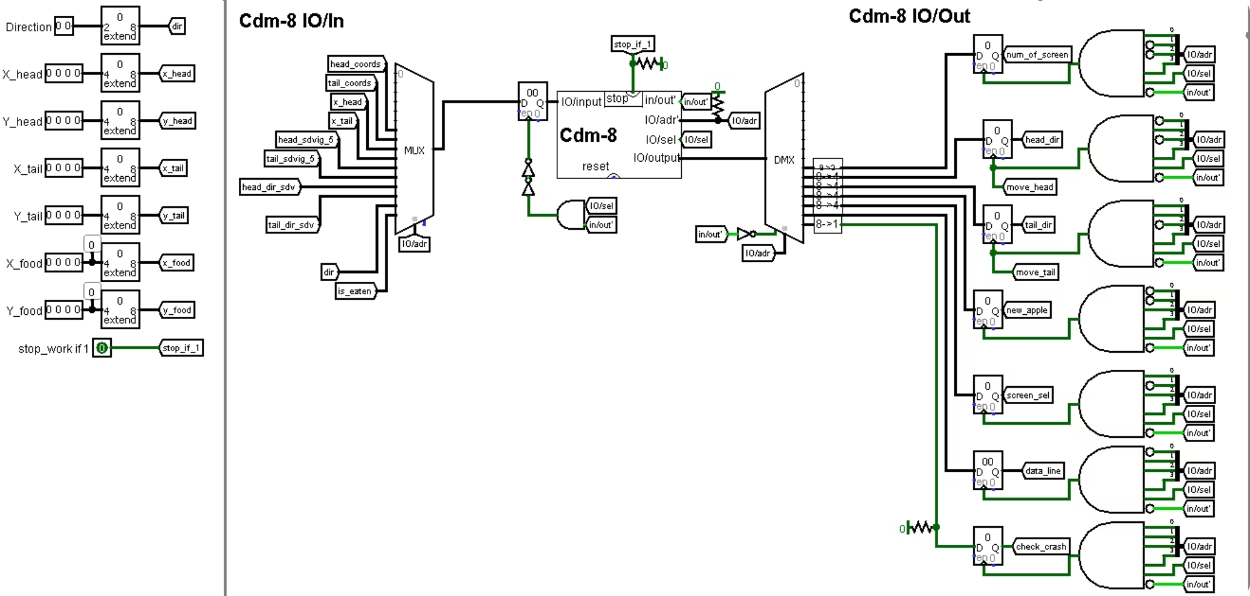
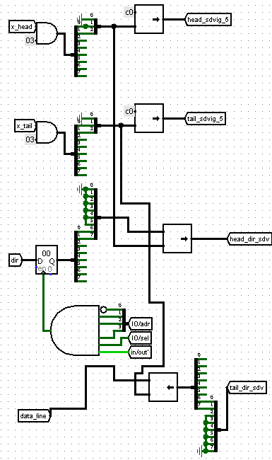
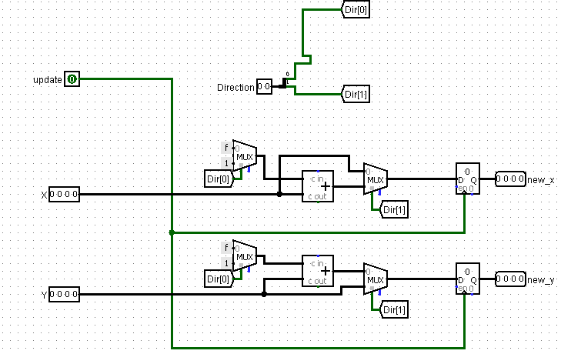
Схема Movement
Движение змеи
Схема Movement отвечает за обновление координат змеи на каждом такте:
Чтение текущего направления из памяти
Вычисление новых координат головы (X, Y)
Сдвиг хвоста: удаление последнего сегмента
Проверка границ поля и столкновений
Блок работы с RAM
При поимке яблока хвост не удаляется — змея растёт на один сегмент.
Блок работы с RAM – сохраняет направление для корректного движения хвоста
С помощью схемы ChangingCoordinates вычисляются новые координаты по направлению.
Схема изменения координат

Slide 8
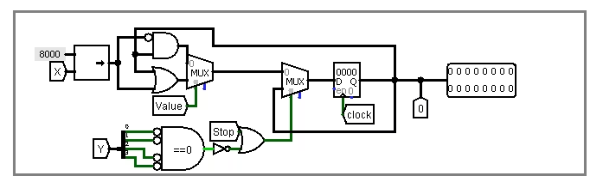

Схемы DataScreen и Keyboard
DataScreen — дисплей
Преобразует двоичные координаты змеи и яблока в сигналы для матрицы 16×16. Каждый пиксель загорается, если его позиция совпадает с координатой объекта.
Update Screen – обновление дисплея
UpdateScreen нужна как отдельная схема, т.к это позволяет обновлять DataScreen в любой момент, а на экран выводить всё синхронно за один такт — без мерцания

Slide 9
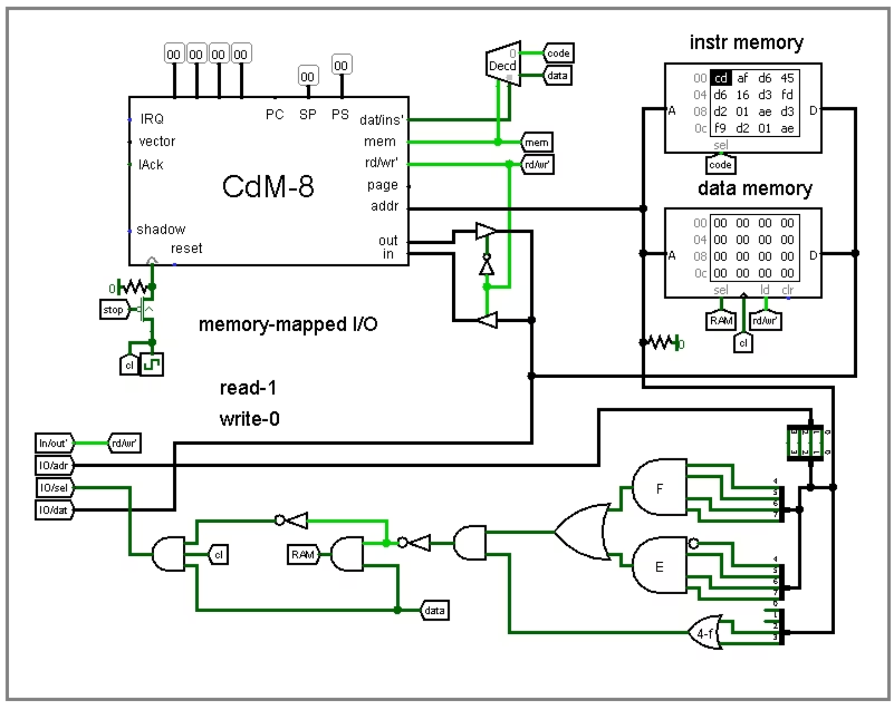
Схема CDM-8
Подключение процессора к Logisim
Схема CDM-8 обеспечивает интерфейс между процессором CDM-8 Mark 4 и аппаратной частью в Logisim. Через неё процессор:
Читает направление движения из памяти
Записывает новые координаты головы
Получает сигналы от клавиатуры
Управляет генерацией яблок
Это ключевой мост между software и hardware уровнями проекта.

Slide 10
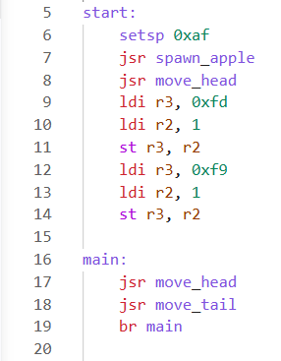

Программная часть (Software)
Программа на ассемблере CMD8 реализует всю игровую логику. Она выполняется на процессоре CDM-8 Mark 4 и взаимодействует с аппаратными схемами через шину данных.
01
Move Head
Вычисление новых координат головы по текущему направлению
02
Move Tail
Сдвиг хвоста змеи; при поимке яблока — пропуск удаления
03
Spawn Apple
Генерация новых координат яблока в свободной клетке поля
04
Load / Take Direction
Чтение направления из памяти и запись результата обратно

Slide 11
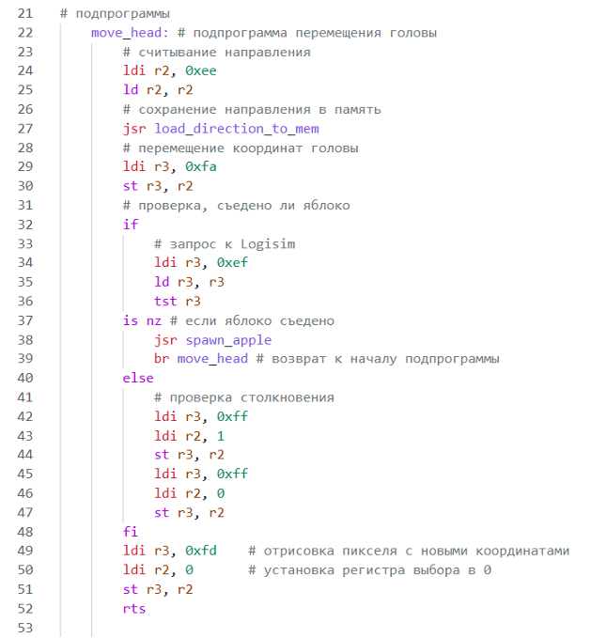
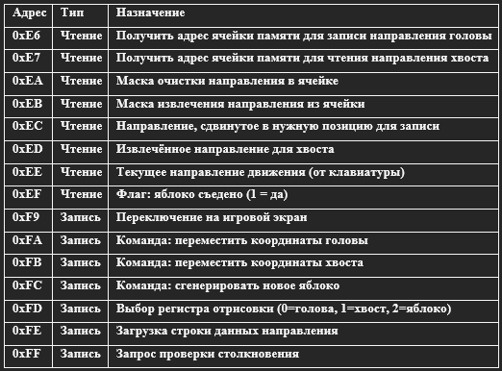
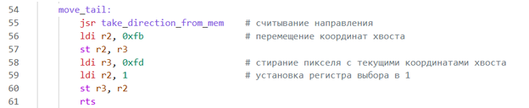

Взаимодействие Software и Hardware
Таблица адресов: Программа общается со схемами через порты ввода-вывода (memory-mapped I/O). Каждый адрес - конкретная команда или запрос.

Slide 12


Спасибо за внимание

